Slide 1
第13课 现代交通运输的新变化
认识20世纪交通运输的新变化对民众生活及社会变迁的意义。

Slide 2
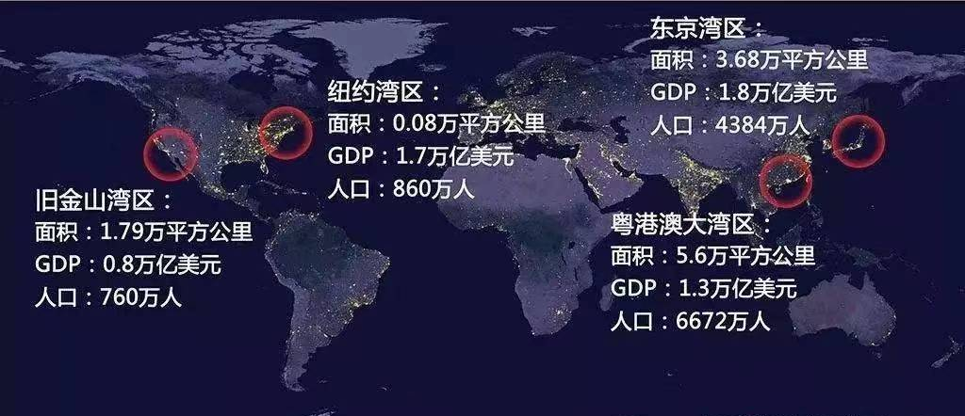
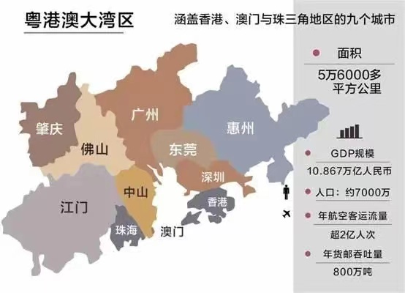
港珠澳大桥与港珠澳大湾区
粤港澳大湾区，指的是珠江口两岸的“9+2”城市群，包括香港和澳门两个特别行政区，再加广州、深圳、珠海、中山、惠州、东莞、肇庆、江门、佛山这9个广东省内城市。粤港澳大湾区用不足1%的国土面积，不足5%的人口总量，创造了国内生产总值的11%。香港是全球金融中心，深圳是全球创新中心，广州是全球商贸中心，东莞、佛山、惠州是全球重要的制造基地，粤港澳大湾区已经具备一个世界大湾区的底气及基础。港珠澳大桥的开通，势必极大降低人员、物品流动的时间和成本，促进城市互融互通、协同发展。交通运输业是国民经济发展的基础性先导性战略性行业,特别是交通基础设施的发展是实现经济发展的重要条件，可以深刻的改变一个区域的经济模式，挖掘该区域的经济潜力，港珠澳大桥是交通基础设施促进经济发展的典型范例。

Slide 3
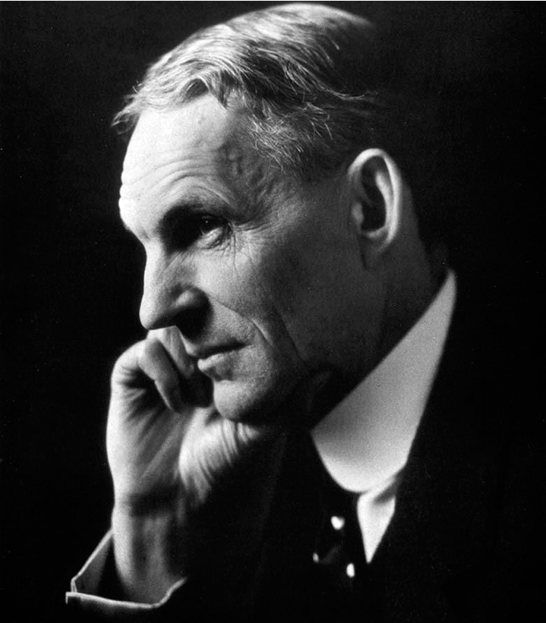
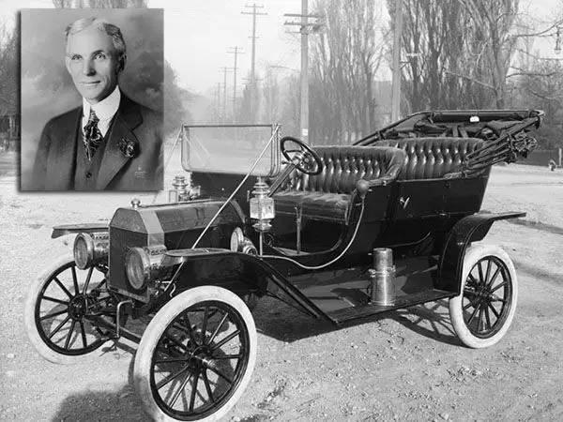
一、陆海交通的发展
（一）汽车工业的发展
1、世界汽车工业
（1）起步：1908年，世界上第一款真正意义上的量产车——美国福特T型汽车诞生，它的生产是当时先进的工业生产技术与管理的典范。
（2）发展：汽车的发展越来越科学化、人性化、精细化
（3）意义：汽车逐步成为现代社会广泛使用的重要交通工具。
2、中国汽车工业：中华人民共和国成立后，汽车工业成为国民经济的支柱产业之一
汽车界的哥白尼：亨利•福特与福特主义
如果说谷登堡开创了印刷时代，瓦特开创了蒸汽时代的话，那么福特则开创了一个“大规模生产时代”汽车时代。
在组装T型车过程中，福特使用复合的装配台，每个装配台都有不同的任务，工人在不同装配台间移动作业。这样的流程减少了装配时间，每个工人只需熟悉掌握一个装配任务。这使工人完成一项任务的时间从8小时 30分钟降低到2分30秒。T型汽车的最初售价为850美元，随着设计和生产技术的不断改进，最终降到260美元，因而迅速走进大众生活中。1914年，福特汽车公司宣布将工人的最低日工资从每天 2.34 美元猛然上调为5美元，这是当时同业薪水的两倍。此举后来被称为“5美元工作日”。在提高工资的同时，福特还将工人工作时间从9小时下调到8小时，开创了三班轮休工作制，高工资与短工时大大提高了工人的积极性和工作效率。

Slide 4
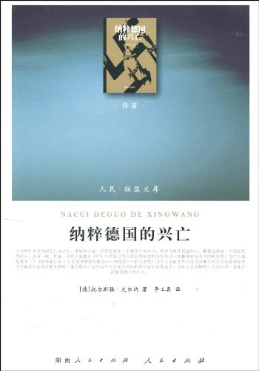
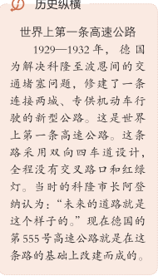
一、陆海交通的发展
（二）陆路交通的新发展
1、高速公路
（1）背景：汽车工业的发展推动着道路建设
（2）世界高速公路建设
①出现：两次世界大战之间
②发展：第二次世界大战后，高速公路在各国广泛发展
（3）中国高速公路的发展：改革开放后，伴随着经济迅速发展，中国高速公路建设迅速发展
20世纪以来，德国公路都具有高速的血统，德国拥有不少优于其他国家的赛车道，德国许多高速公路就是在赛车道的基础上改建的。全长30公里的波恩至科隆的高速公路通车，设计时速120公里，成为世界上第一条高速公路。1933年至1939年战争前夕，德国修建了3000多公里的高速公路，这些高速公路将全国重要的城镇连接起来，还通向周边国家。这使希特勒在短期内扭转了濒于崩溃的经济形势，迅速降低了失业率，同时高速公路平民化还赢得了选民的信任和忠诚。希特勒在注重高速公路平民化的同时，更多地将高速公路与战争的需要相联系，由此德国修建了战时快速运输网络。德国高速公路的运输优势在二战期间迅速体现出来。二战后期，豪威尔任欧洲盟军总司令，他为德国发达的高速公路网所折服。1956年,艾森豪威尔签署“全国跨州和国防高速公路系统法”，开始修建穿越美国全境的高速公路。

Slide 5
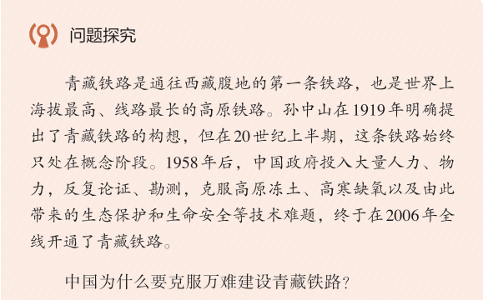
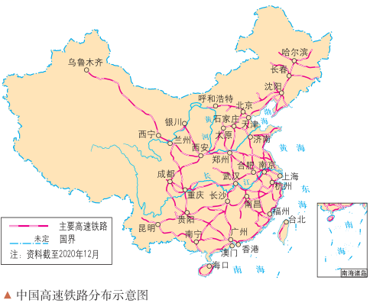
一、陆海交通的发展
（二）陆路交通的新发展
2、高速铁路：20世纪铁路建设的新成就
（1）世界高速铁路：1964年，链接日本东京和新大阪的“东海道新干线”通车运营，是世界上第一条商业运营高铁。
（2）中国高速铁路
①起步：2008年，京津城际铁路通车运营，中国进入高铁时代。
②发展：运营里程稳居世界第一；核心技术上实现自主创新，整体技术领先世界；积极开拓海外市场，在众多国家开展高铁项目。
作为21世纪初“四大工程”之一（青藏铁路、西气东输、西电东送、南水北调），青藏铁路贯穿中国西部青海、西藏两省区，跨越青藏高原，是一条具有战略意义的铁路。青藏铁路对改变青藏高原交通不畅的局面、促进青海和西藏两省区的经济发展、推动各民族团结进步和共同繁荣等，都有十分重要的作用。
中国高铁“八纵八横”交通网

Slide 6
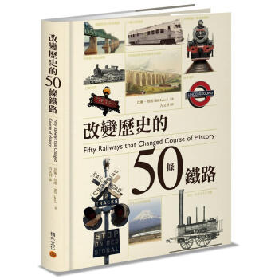
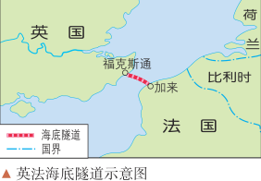
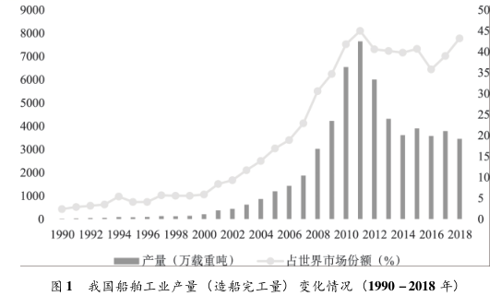
一、陆海交通的发展
（三）海上交通新发展
1、航运技术：航运及时进一步提高，突出表现在航海雷达的使用和海事卫星通信系统的发展。
2、船舶制造技术：船舶制造呈现出大型化、专业化、高速化和自动化等多种趋势。
3、海底隧道：1994年开通的英法海底隧道，将英国和欧洲大陆更紧密地连接起来。
4、中国造船技术的发展
（1）1978年前，主要为国防建设服务，此后逐渐融入市场
（2）1982年，首次按国际标准建造并交付了出口船舶，中国造船企业正式进入世界造船市场。
（3）2020年中国造船业造船完工量、新接订单量、手持订单量的国际市场份额均超过40％。
英法海底隧道又称英吉利海峡海底隧道，其正式名称是“欧洲隧道”。隧道工程于1987年12月正式动工，1994年隧道开通，项目总成本为103亿美元。隧道西起英国东南部的港口城市福克斯通，东至法国北部的港口城市加来，全长50.5公里，其中海底部分长度为38公里。

Slide 7
二、航空的发展
（一）航空的诞生与发展
1、诞生：1903年12月，美国莱特兄弟设计的“飞行者1号”成功升空，飞机时代开始。
2、发展
（1）国内航线：1914年，美国开通从旧金山到洛杉矶等航线。
（2）国际航班：1919年，定期的国际航班在欧洲开通。
（3）宽体客机航线：
①背景：20世纪上半期，飞机材质的的革新及动力装置的革命（喷气式飞机代替活塞式螺旋桨飞机），提升了飞机的速度、载量和航距。
②发展：20世纪70 年代开始，宽体客机成为空中运输的主流。
3、意义：空中航道把人类带入前所未有的便捷时代。
3、中国航空事业的发展：
（1）1950年，成立第一家航空公司——中苏民用航空股份公司。
（2）改革开放后中国民用航空事业迅速发展

Slide 8
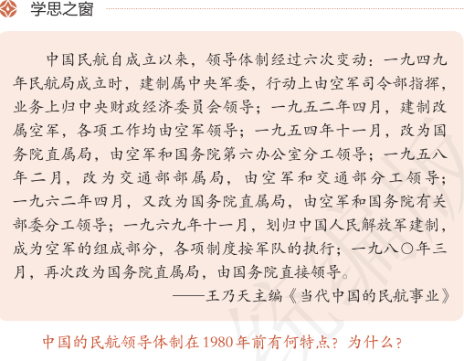
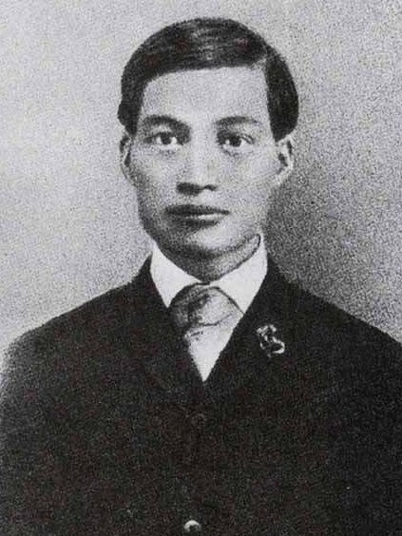
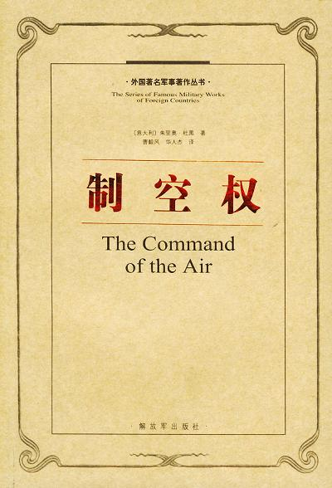
乘风好去,长空万里,直下看山河
一、飞机在战争舞台上的出现，彻底改变了以往战争的面貌。未来战争将出现一个与陆上战场、海上战场并列的空中战场。空中战争的胜负将决定战争的结局，空军的作用将超过海军和陆军，因此有必要建立独立的空军。
二、在未来战争中，夺取制空权是赢得战争胜利的必要条件，丧失制空权就意味着失败。夺取制空权只能依靠空军，而空军也应当将其作为自己的首要的作战任务。
三、空军在未来战争中要作为一支进攻性力量来使用，要集中大量飞机对敌人的军事目标、后方城市、居民中心实施战略轰炸，从物质和精神上摧毁其抵抗，迫使其屈服。
四、空军应当统一指挥，集中使用，而不应将其力量分散。为了抓好和平时期的空军建设，应当发展民用商业航空事业，作为空军的后备。建立强大先进的航空工业，使本国航空技术始终保持先进水平。
——【意】朱里奥·杜黑《制空权》（1921）
吾闻军用利器，莫飞机若，誓必身为之倡，成一绝艺以归飨祖国，苟无成，毋宁死。 ——中国航空之父冯如
从1949年到1979年的30年间，民航领导体制变动频繁。民航总体上是一个军队领导为主、政企合一、半军事化的行业，基本实行军事供给制。为了适应改革开放的新形势，1980年邓小平提出“民航一定要企业化”，拉开了民航管理体制“军转民和企业化”的改革序幕。民航之所以长期实行半军事化管理，与当时实行计划经济、中国航空资源紧张等是分不开的。

Slide 9
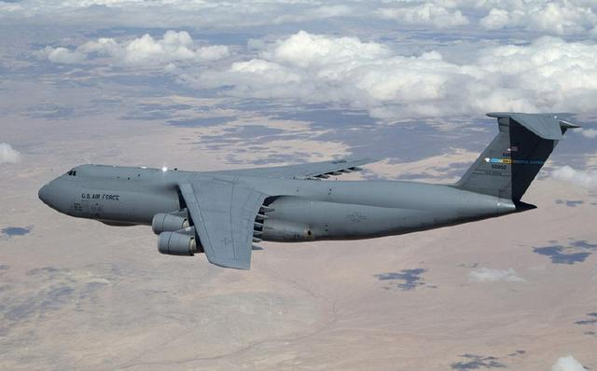
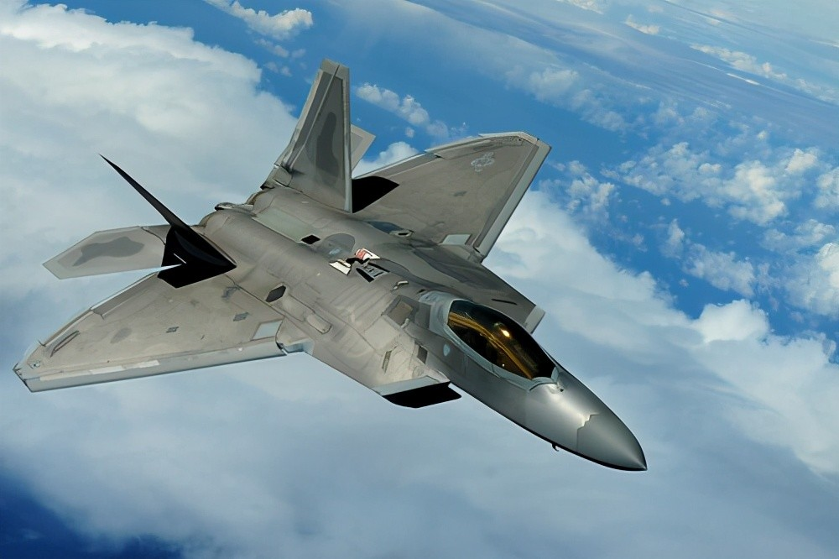
三、现代交通与社会生活
（一）人流和物流时间的缩短
1、表现：
（1）加速了人口流动
（2）由于现代化交通工具的应用、载货量的增加，使整合了交通、仓储、通信、包装等行业的物流业，更快捷和精准地输送物资。
（3）意义：各种交通网络把整个世界联系成整体，世界成为了“地球村”。
C-5“银河”是美国洛克希德公司生产的大型战略运输机，是美国空军现役的最大战略运输机。1970年服役至今，整个机长75.57米，机高19.85米，翼展67.88米，巡航速度908公里/小时，最大载重航程5526公里，最大起飞重量379吨。
C-5“银河”
第一次世界大战中的第一架真正意义上的战斗机福克E1最大速度是130千米每小时，第二次世界大战时的“黑寡妇”式战斗机最大速度达到692千米每小时，现在美国服役的F-22隐形战斗机速度超过2400千米每小时。
F22“猛禽”

Slide 10
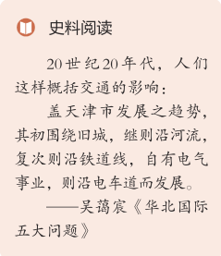
三、现代交通与社会生活
（二）对城市交通和城市规划的影响
1、城市交通：城市交通始于19世纪，交通工具日益多元化。
2、城市规划：
（1）原因：公共交通的发展，促进了城市经济的繁荣、人口的增长以及市区面积的扩大。
（2）表现：城市区的人口与资源，沿着交通路线的轴线向四周辐射扩展，从而形成了分工明显的商业区，工业区，住宅区，教育区和休闲区等。
（3）意义：使城市居民的工作与生活更为便捷。
近代天津的迅速崛起，首先，与其地处沿海具备发展海洋轮船交通运输的便利条件有关。天津东临渤海、背靠北京，距离海岸线约40千米，有海河与渤海相连，发展海上交通运输相当便利。开埠通商后，天津开始跨人轮船航运时代，中外轮船航运业务纷纷进驻天津港。其次，天津的迅速崛起，还在于拥有发达的铁路、公路等新型交通条件。
20世纪初，随着京汉、京奉、津浦、胶济、石太、道清、京包等多条铁路干支线的建成通车，华北大地上形成了纵横交错的铁路交通网。在这个网络中，天津是京奉和津浦两条铁路的交汇点。而华北地区陆续建成的近万千米的公路网，进一步牢固了天津作为中国北方尤其是华北新型交通枢纽的地位。最后，发达的公共交通和新型通信在天津迅速崛起中也起到显著作用。近代以来，天津城市发展包括政治、经济、文化等各个领域都离不开通信事业，如频繁的外交需要与中央政府保持信息的及时沟通。这些客观需求促使天津成为中国新型邮政和电信事业最先发展起来的城市。1878年，天津开设新式邮局，同时率先发行中国第一套大龙邮票;1879年，最先创建电报局等等。

Slide 11
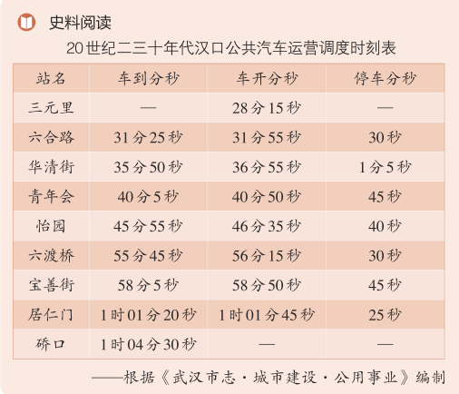
三、现代交通与社会生活
（三）交通的进步改变了人们的日常生活
1、时间观念：严格的交通工具时刻表，让工业革命后建立起来的现代时间观念，逐渐成为人们生活的一部分。
2、工作时间制度的确立以及住宅区与工作区的分离，使上下班与早晚高峰成为城市生活的常态。
（四）随着交通成本的降低和人们收入的增加，大众旅游的潮流出现，普通民众在旅游的过程中开阔了视野，增长了知识。
工业革命后，新式交通以及由此规定的明确交通时间，使得时钟及其所反映的时间观念，与轮船、火车、汽车一起进入人们的生活之中。交通工具固定的班次，要求人们去等候、依照
时间出行，标准时间成为近代的一种新尺度。“赶火车”“赶轮船”“赶汽车”等话语，表明时间节点对生活的重要，因为只有在某个节点前，才可能乘坐想要的交通工具，由此生活的节奏也在无形加快。新式交通也改变了人们的出行方式和活动半径。汉口的公交车，已经按分秒来计算时刻。这对想要乘坐公交的人形成准确的时间观念，具有重要的意义。

Slide 12
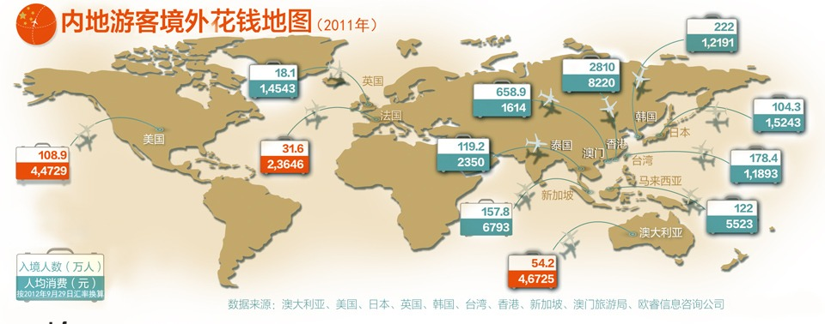
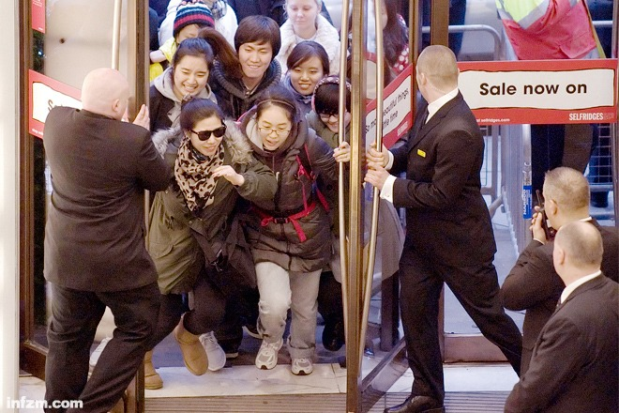
四、现代交通运输的新变化及特点
（一）新变化
1、汽车、高速公路、高速铁路、航运等技术的发展,把陆海交通提升到一个新高度。
2、飞机的发明和民航的发展,开辟了交通运输的空中通道。
3、交通与通信网络相结合,更加便捷和精准。
（二）特点
1、高速化,通行能力不断提高。
2、大型化,运输工具的装载量不断增加。
3、海陆空立体交通。高速公路、高速铁路、城市立交桥,山隧道、跨海大桥、海底隧道、大型客机等纷纷涌现。
4、便捷化、网络化和精准化。
上世纪80年代，米兰、伦敦和纽约的奢侈品商店里到处都是富得流油的日本人，挑选着最昂贵的商品。30多年过去了，中国游客取代了日本人，横扫世界商场，成为黯淡的全球经济背景中难得的亮色。

